Slide 1
OpenCV 3.1.0 – 图像处理教程

Slide 2

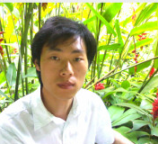
贾志刚
E-Mail: bfnh1998@hotmail.com
微博：流浪的鱼-GloomyFish

Slide 3
OpenCV介绍与环境搭建
OpenCV介绍
开发环境搭建
代码与演示

Slide 4
OpenCV介绍
OpenCV是计算机视觉开源库，主要算法涉及图像处理和机器学习相关方法。
是Intel公司贡献出来的，俄罗斯工程师贡献大部分C/C++带代码。
在多数图像处理相关的应用程序中被采用,BSD许可，可以免费应用在商业和研究领域
最新版本是OpenCV 3.1.0，当前SDK支持语言包括了Java、Python、IOS和Android版本。
官方主页： http://opencv.org/opencv-3-1.html
其它Matlab、Halcon

Slide 5
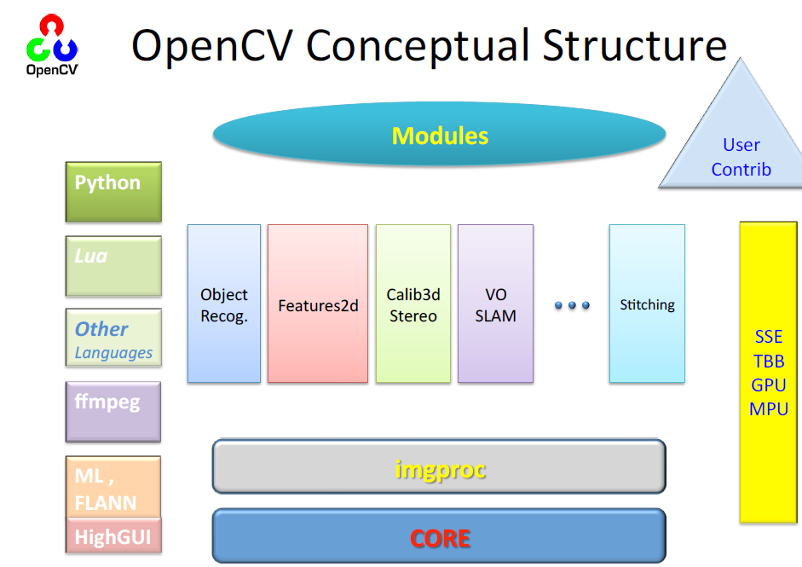

Slide 6
核心模块
HighGUI部分
Image Process
2D Feature
Camera Calibration and 3D reconstruction
Video Analysis
Object Detection
Machine Learning
GPU加速

Slide 7

开发环境搭建
VS2015版本
下载OpenCV 3.1.0 版本
配置环境变量和在VS2015中引入头文件、库文件、连接库。

Slide 8
开发环境搭建
包括头文件：
D:\opencv3.1\opencv\build\include
D:\opencv3.1\opencv\build\include\opencv
D:\opencv3.1\opencv\build\include\opencv2
库文件
D:\opencv3.1\opencv\build\x64\vc14\lib
链接器
opencv_world310d.lib

Slide 9
测试代码
#include <opencv2/core/core.hpp>
#include <opencv2/imgcodecs.hpp>
#include <opencv2/highgui/highgui.hpp>
#include <iostream>
using namespace cv;
using namespace std;
int main(int argc, char** args) {
Mat image = imread("girl.jpg", IMREAD_GRAYSCALE);
if (image.empty()) {
cout << "could not find the image resource..." << std::endl;
return -1;
}
namedWindow("My Image", CV_WINDOW_AUTOSIZE);
imshow("My Image", image);
waitKey(0);
return 0;
}

